Slide 1


PRÉSENTATION DE LA MÉTROPOLE TPM
RASSEMBLEMENT DE L’AFE PACA DU 05/02/2026 A TOULON

Slide 2
SOMMAIRE
I. PRÉSENTATION MÉTROPOLE TPM
II. STRUCTURATION DIRECTION ÉCLAIRAGE PUBLIC
III. PROJETS
IV. OBJECTIFS

Slide 3
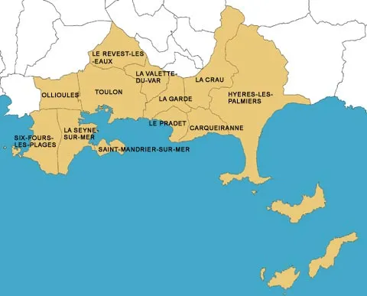
I. PRÉSENTATION MÉTROPOLE TPM
Regroupement de 12 communes : 449 782 habitants (40% de la population du Var)

Slide 4
I. PRÉSENTATION MÉTROPOLE TPM
11 antennes métropolitaines autonomes
Compétences des antennes:
→ Éclairage public
→ Voirie
→ Espaces verts
→ Propreté
→ Circulation
→ Feux tricolores
Marchés publics métropolitains communs aux 11 antennes (marché de travaux, inventaire, fournitures, …)

Slide 5
II. STRUCTURATION DIRECTION EP
Antenne de Toulon : Direction Éclairage Public
Parc éclairage public de Toulon :
→ 24 000 points lumineux (38% en LED)
→ 540 armoires EP
→ 35 armoires mises en valeur (20 sites métropolitains et bâtiments ville)
Composition de la Direction : 9 personnes
→ Direction
→ Service travaux neufs
→ Service maintenance
→ Équipe administrative

Slide 6
II. STRUCTURATION DIRECTION EP
Service travaux neufs :
→ Travaux (Travaux courants, articles 8, mises en valeur) : 2 375 000 € TTC (Métropole + Ville)
→ Illuminations de fin d’année sous convention ville (fourniture, pose et dépose) : 1 600 000 € TTC
→ Opérations travaux spécifiques (marchés publics dédiés) : 1 200 000 € TTC (2025)
→ Relanternage (CEE; budget interne + fonds verts) : 2 000 000 € TTC

Slide 7
II. STRUCTURATION DIRECTION EP
Service maintenance :
→ Maintenance courante (GMAO SAGA) : 837 000 € TTC (Métropole + ville)
→ Achat fournitures (consommables, luminaires, ….) : 100 000 € TTC (Métropole + ville) → Remise aux normes armoires EP : 263 000 € TTC (Invest) + 43 000 € TTC (Fonct)
→ Test de résistance mécanique des mâts : 150 000 € TTC
→ Energie : 2 474 000 € TTC

Slide 8
III. PROJETS
Travaux de relanternage 2026:
→ CEE / Fonds vert : 2 000 000 € TTC
→ Environ 2 200 points lumineux
→ Abaissement du flux lumineux : études photométriques par tronçon type
→ Éclairage réglementaire

Slide 9
III. PROJETS
Travaux de mise en valeur de patrimoine toulonnais :
→ Investissement 2025 : 660 000 € TTC
→ 20 sites métropolitain / Ville (coupure à minuit)
→ Mise en valeur des rues du centre-ville (projecteurs à gobo/cheminement RGBW)
→ Pilotage à distance pour 20 sites en 2026
→ Programmation quotidienne des scénarios (commémorations, octobre rose, autisme, …)

Slide 10
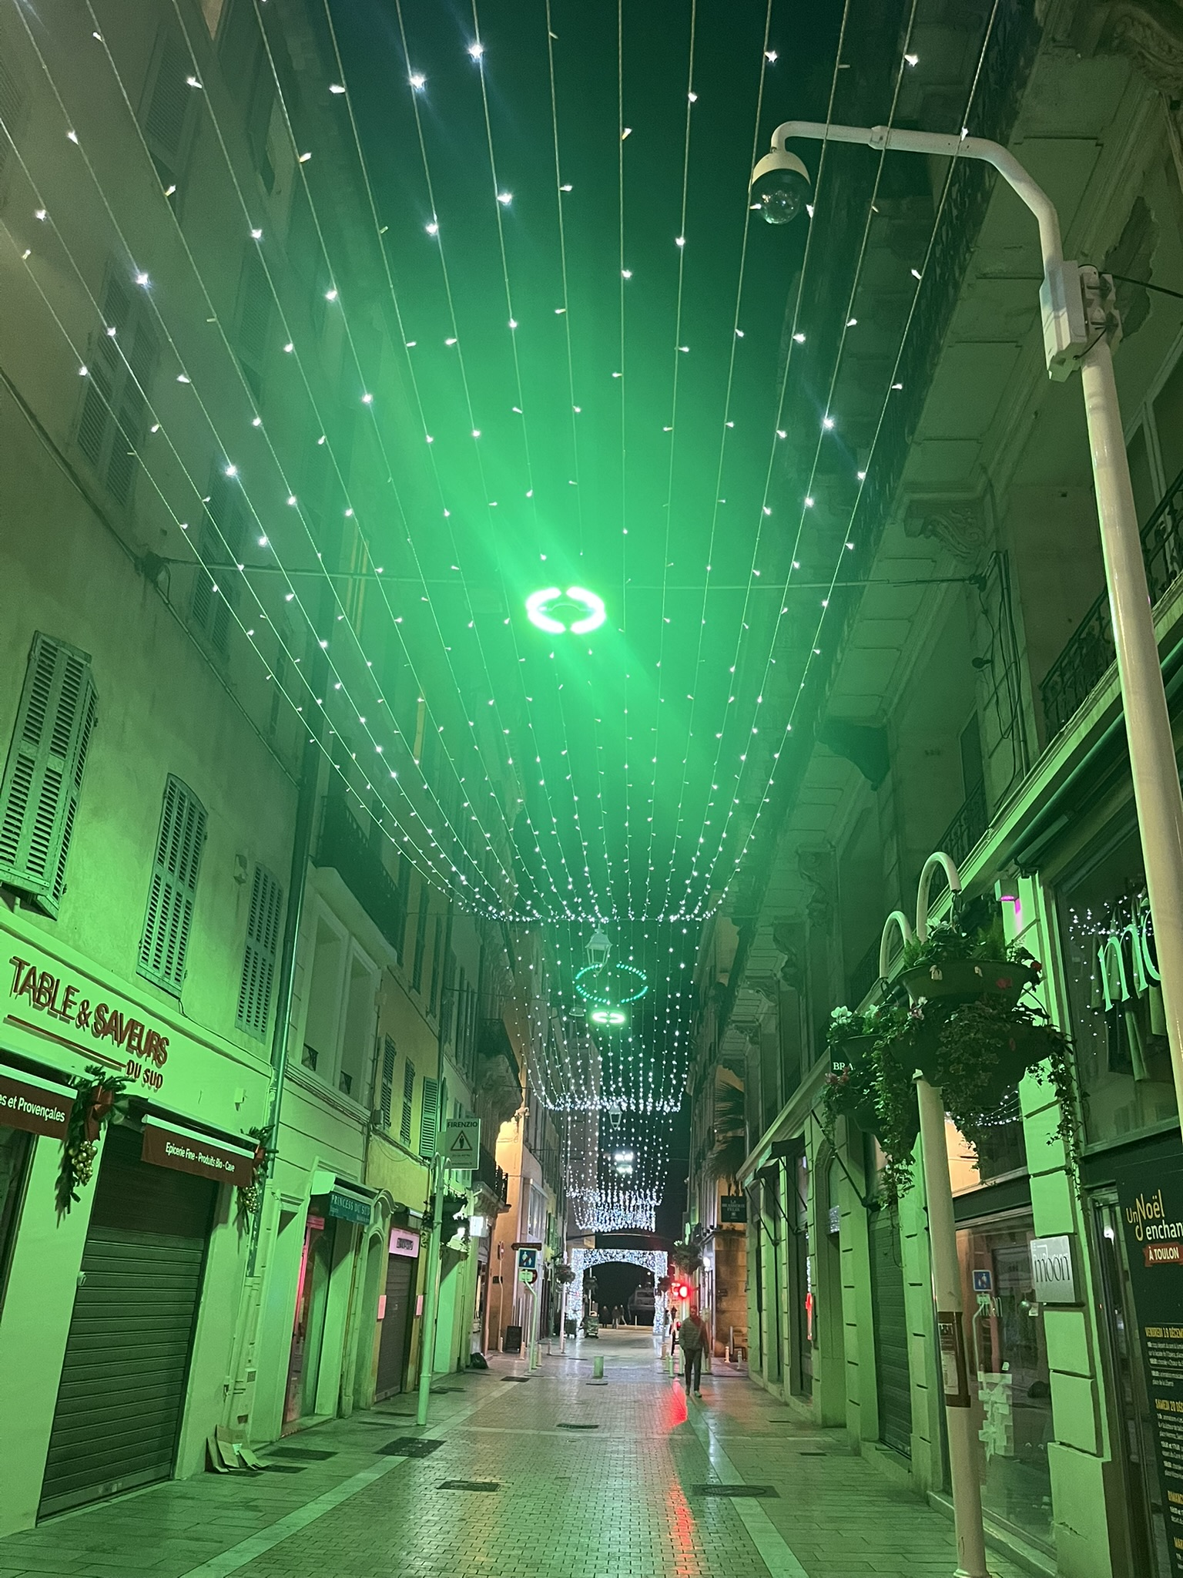
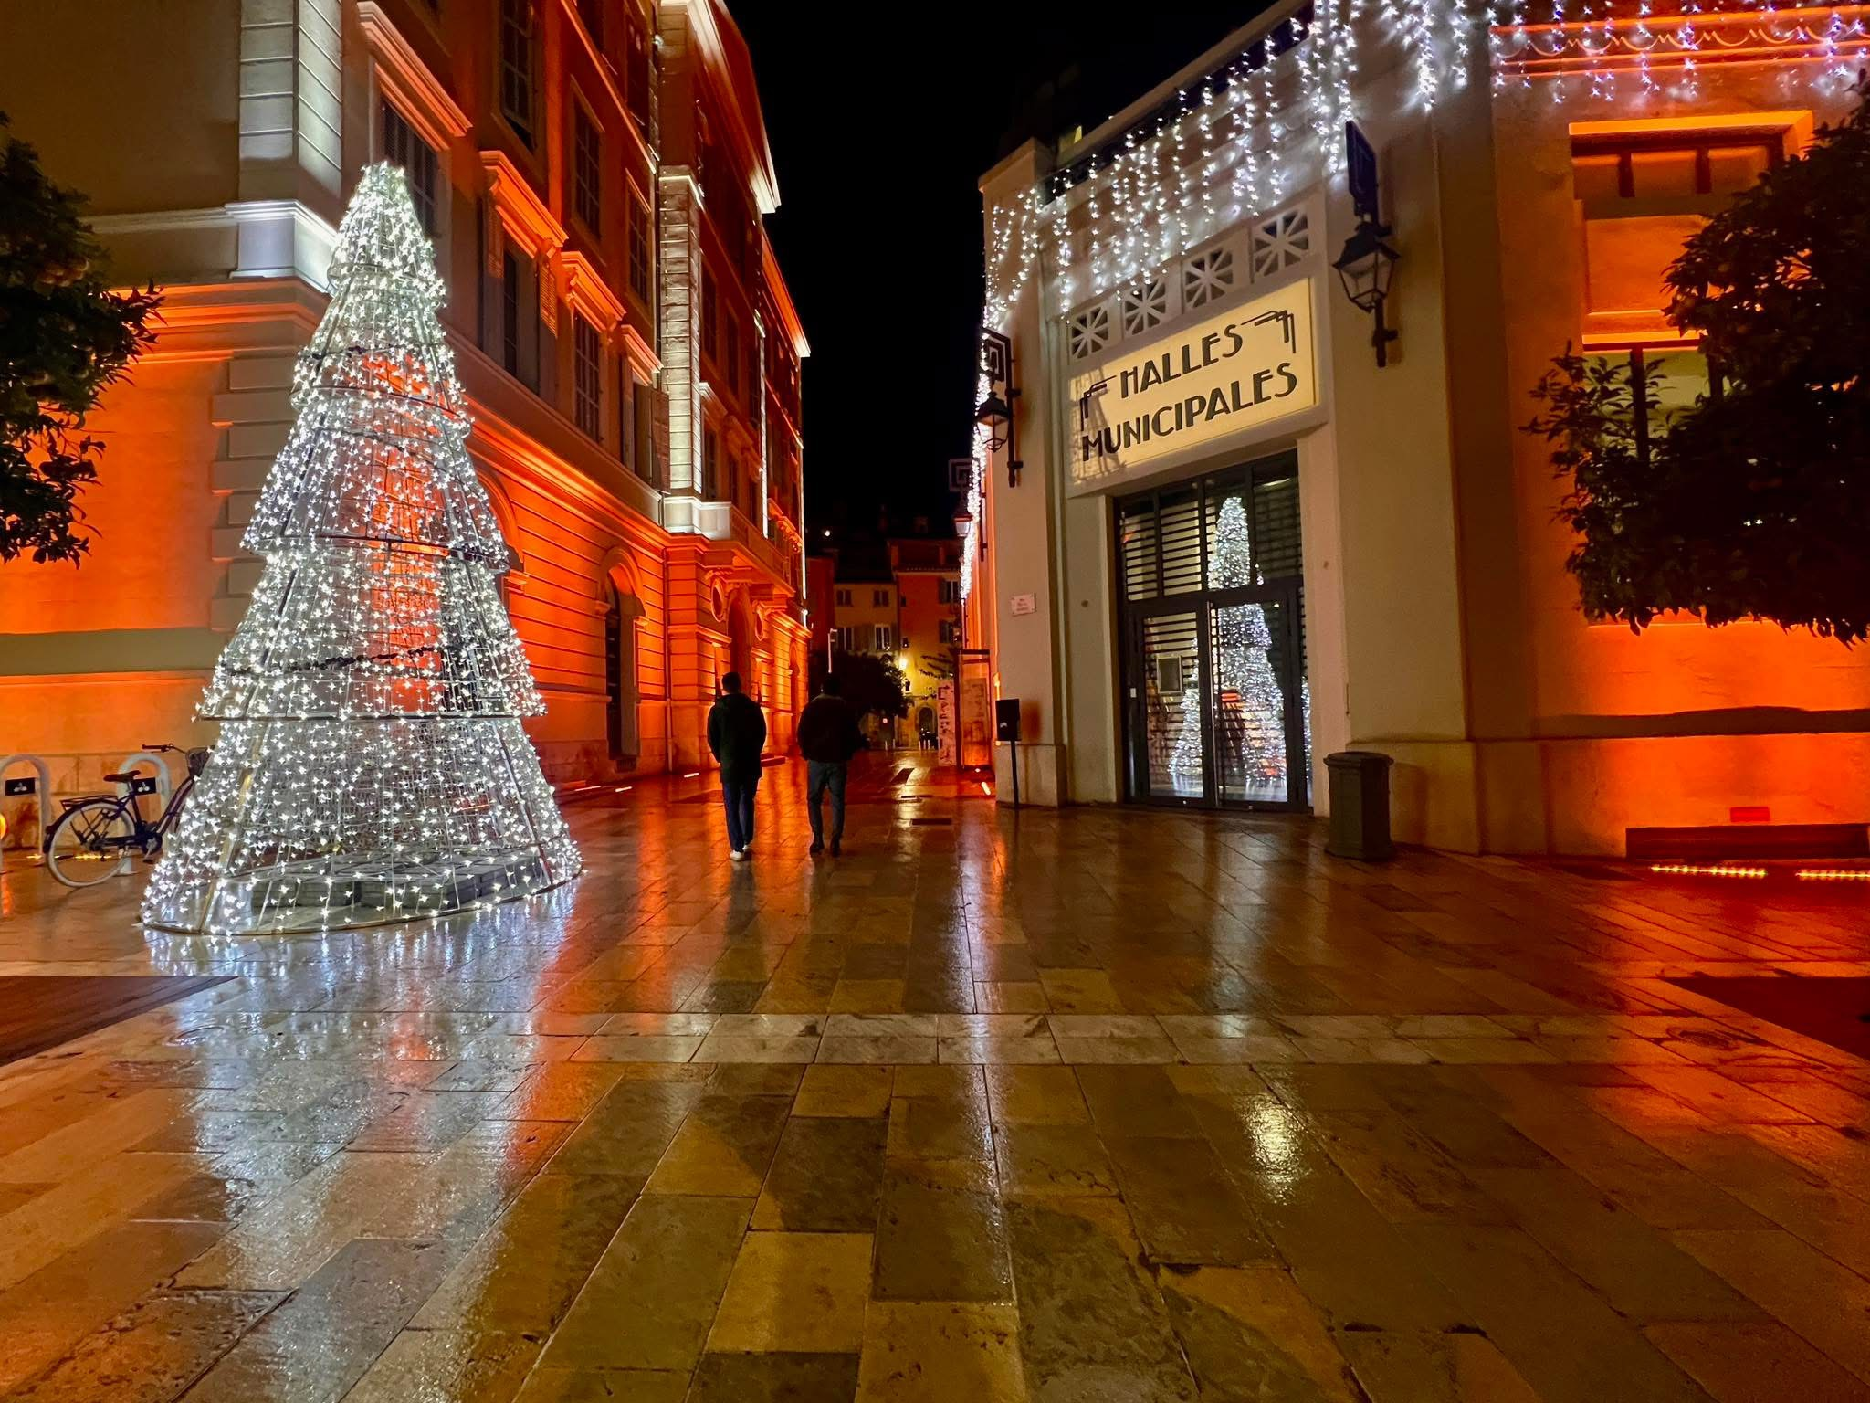
III. PROJETS
Travaux de mise en valeur de patrimoine Toulonnais:

Slide 11
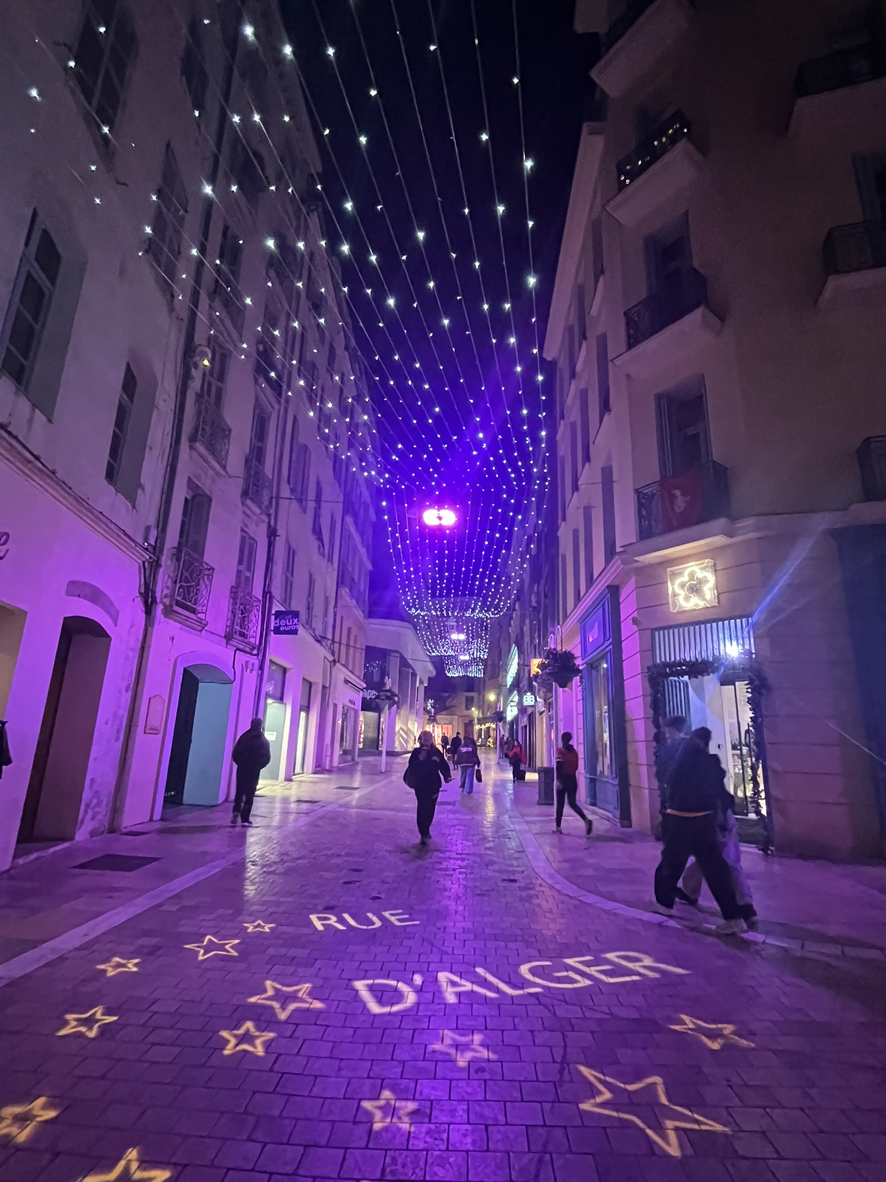
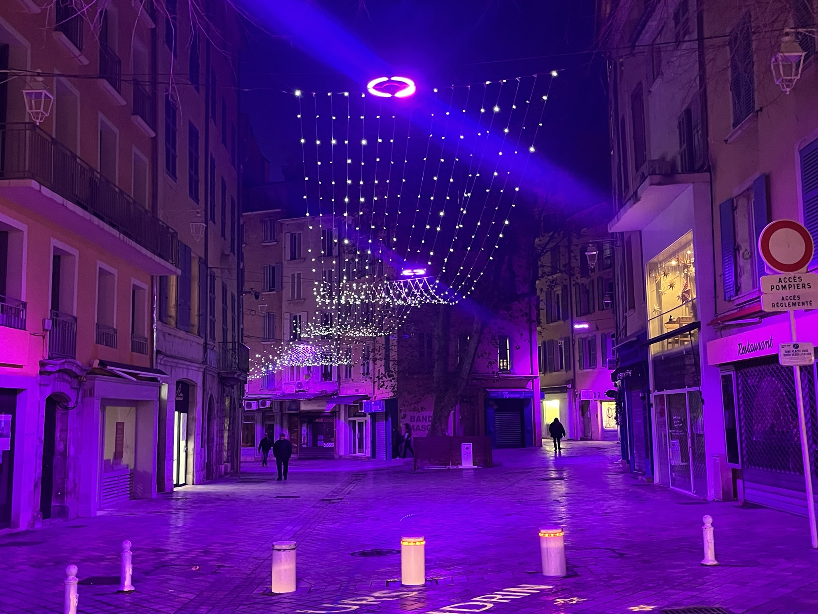
III. PROJETS
Travaux de mise en valeur de patrimoine Toulonnais:

Slide 12
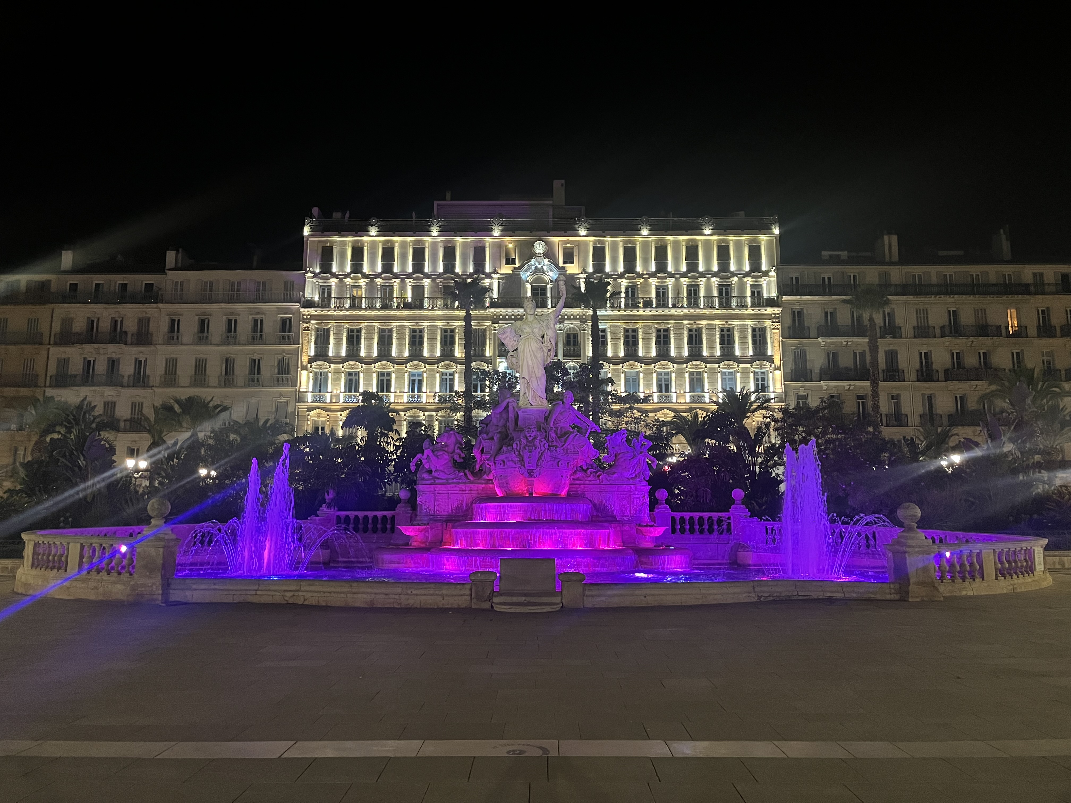
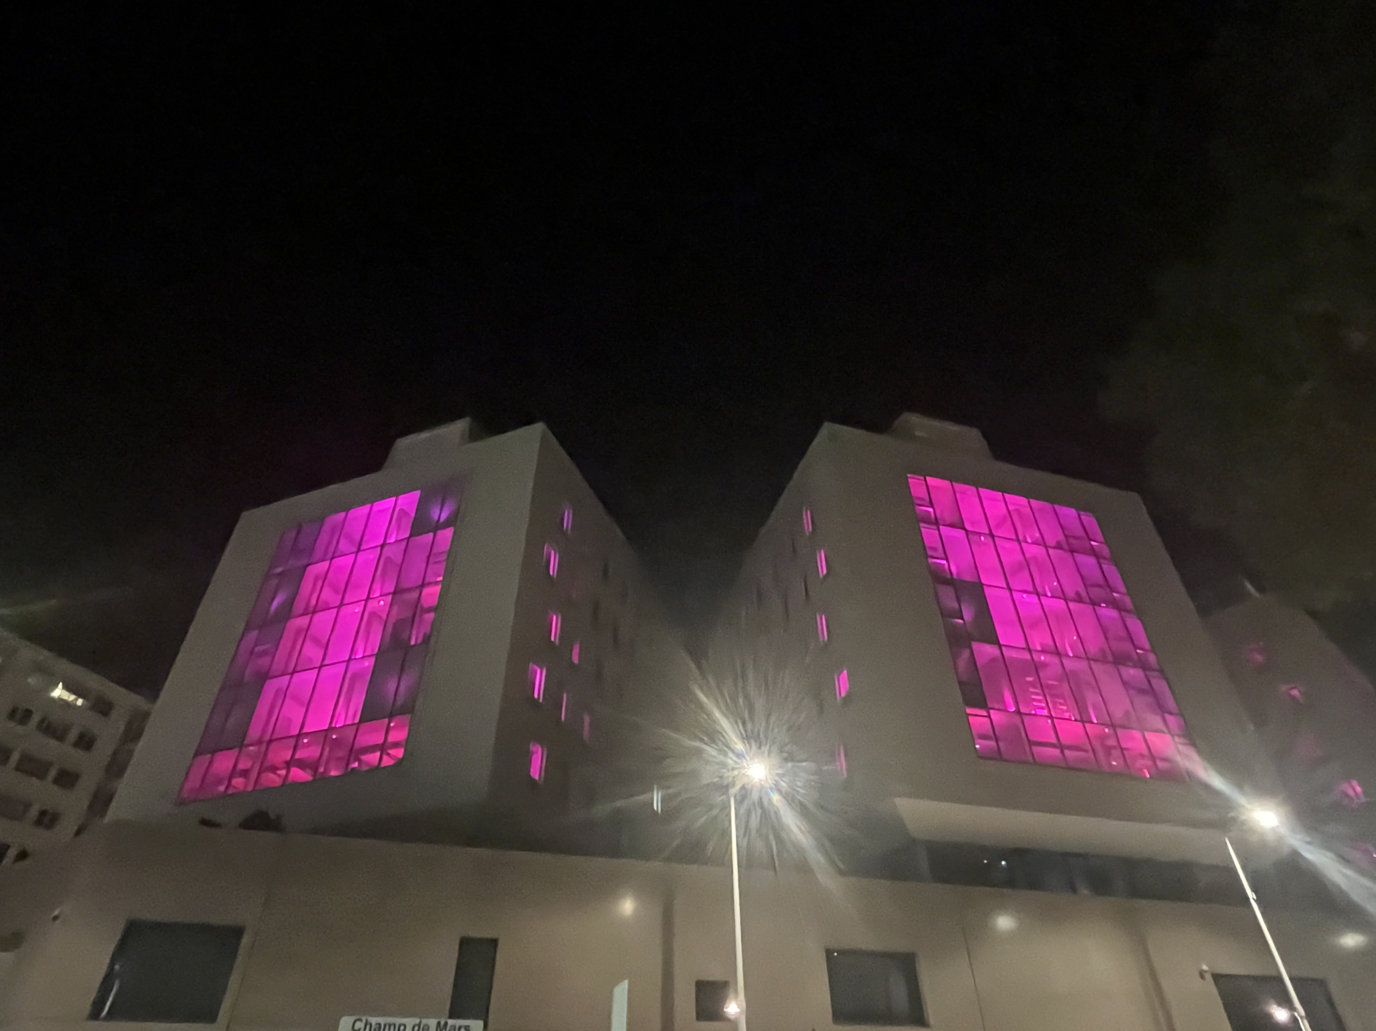
III. PROJETS
Travaux de mise en valeur de patrimoine Toulonnais:

Slide 13
III. PROJETS
Télégestion du parc d’éclairage public de Toulon :
→ Télégestion à l’armoire : 540 éléments
→ Retour d’information par départ : secteurs au noir, départ (instantané ou J+1)
→ Pilotage à distance des armoires et des relais
→ Programmations quotidiennes, annuelles, hebdomadaires

Slide 14
IV. OBJECTIFS
Optimiser le dimensionnement des luminaires
Dépose progressive des mises en valeur des arbres
Atteindre les 68 % du parc EP en LED d'ici 2027
Réflexion pour la mise en place d’une trame noire
Rétrofit des lanternes de style 4 et 6 faces du centre-ville avec une adaptation de la température de couleur

Slide 15
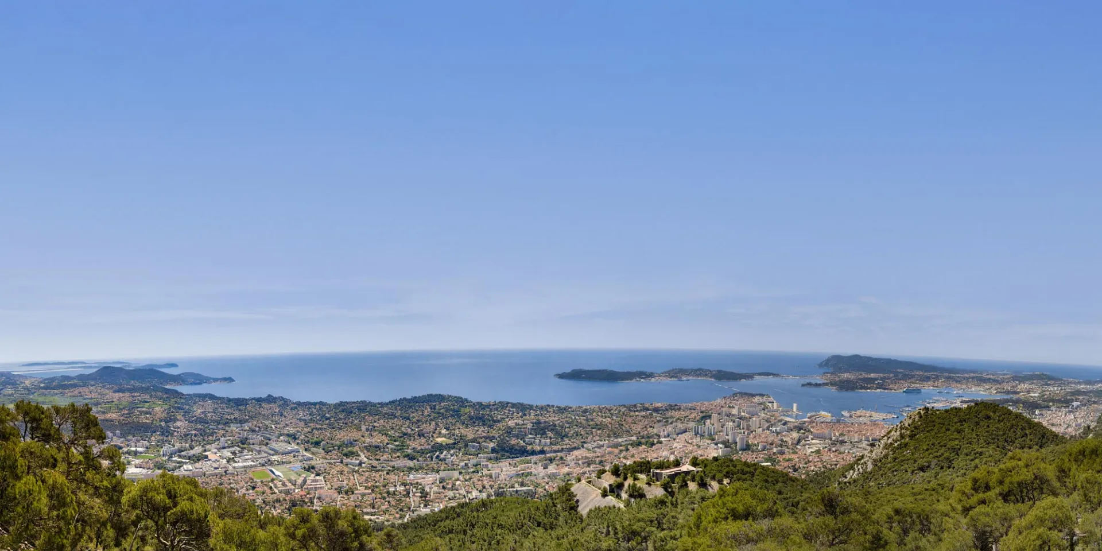
MERCI POUR VOTRE ATTENTION

